Slide 1
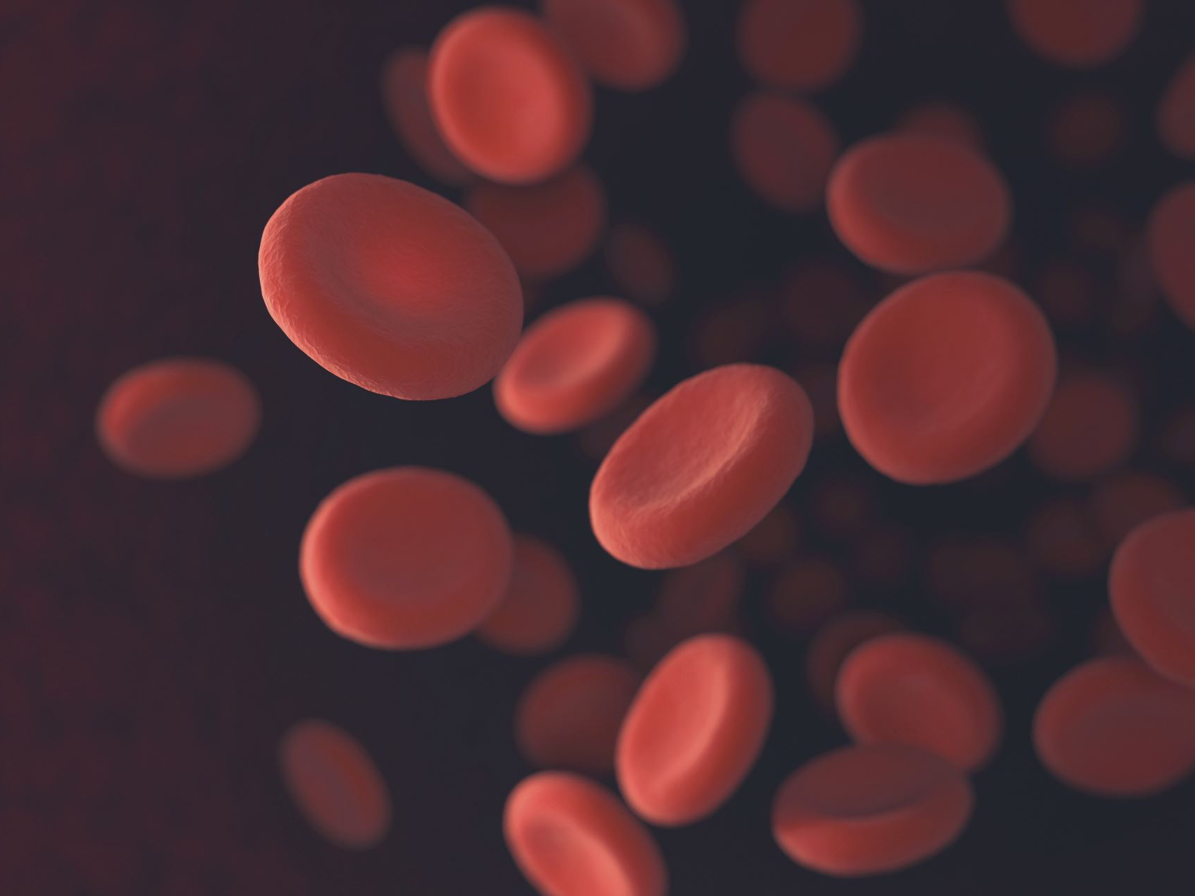
ГРУППЫ КРОВИ. РЕЗУС-ФАКТОР.

Slide 2
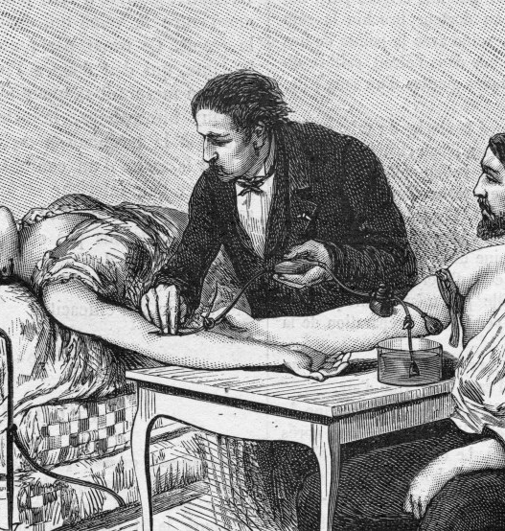
Уже в древности врачи пытались перелить кровь от человека человеку. Однако в большинстве случаев это заканчивалось смертью. Изучение явлений, происходящих при смешивании чужеродной крови, показало, что эритроциты одного человека, помещенные в плазму другого, могут склеиваться в комочки (агглютинироваться). В результате агглютинации эритроцитов и последующего их гемолиза возникает тяжелое состояние, называемое гемотрансфузионным шоком.

Slide 3
Открытие групп крови: в 1901 году немецкий ученый Эрлих и его ученик Карл Ландштейнер открыли три группы крови, а затем чешский ученый Я. Янский открыл еще одну группу крови. Таким образом, все население земного шара имеет четыре разные группы крови.

Slide 4
Группа крови | Антигены в эритроцитах (агглютиногены) | Антитела в плазме и сыворотке ( агглютинины)
I (0) II (А) III (В) IV (АВ) | Нет А В АВ | α и β β α нет
Изучение явления агглютинации эритроцитов выявило, что в крови имеются особые белковые вещества в эритроцитах – агглютиногены, а в плазме – агглютинины. В эритроцитах находят два вида агглютиногенов – А и В, а в плазме два вида агглютининов – α и β (греческие буквы альфа и бетта). Агглютинация и гемолиз происходят только в том случае, когда встречаются одноименные агглютинины и агглютиногены – α и А, β и В.
По наличию в крови тех или иных агглютиногенов и агглютининов кровь людей делят на четыре группы.

Slide 5
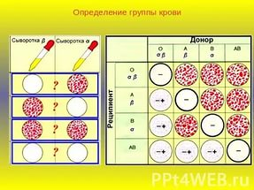
Определение групп крови производится с помощью стандартных сывороток, содержащих известные агглютинины. На тарелку наносят по капле (не смешивая) стандартные сыворотки крови I, II и III групп, содержащие соответственно: I – α и β, II – β, III – α, и в них палочкой по капле вносят исследуемой крови. Появление в сыворотке агглютинации – комочков эритроцитов указывает на наличие в них одноименного агглютиногена.

Slide 6
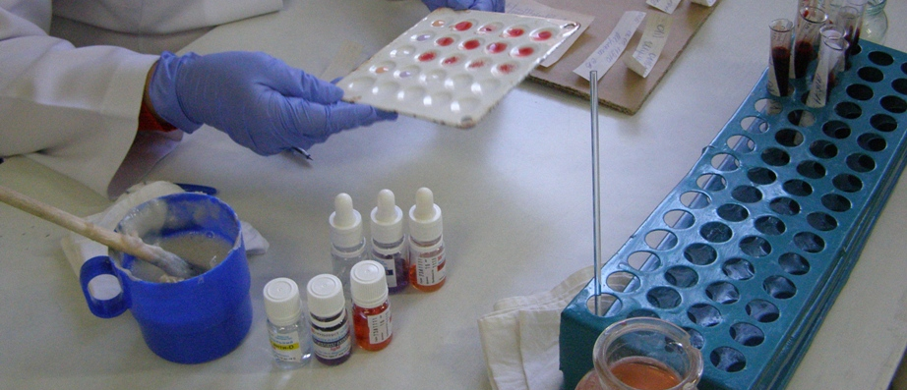
Кровь от одного человека другому можно переливать, только учитывая ее групповую принадлежность. Перед переливанием крови особое внимание обращают на агглютиногены эритроцитов, так как они у человека, которому переливают кровь, т.е. у реципиента , могут встретиться с родственными агглютининами и склеиться.

Slide 7
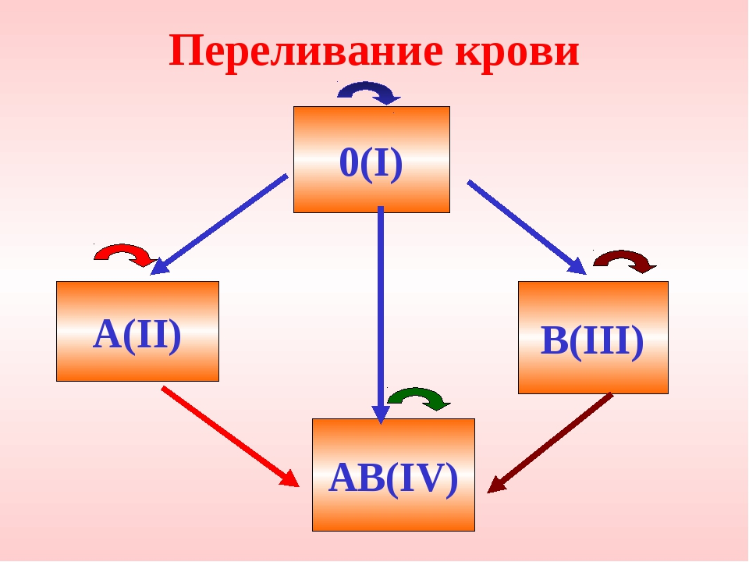
Кровь I группы, не содержащая агглютиногенов, может быть перелита людям с любой группой крови, поэтому людей с кровью I группы называют универсальными донорами. Кровь II группы может быть перелита людям с кровью II и IV групп, кровь III группы – людям с кровью III и IV групп, и кровь IV группы – только людям с кровью IV группы. Людям, имеющим кровь IV группы, не содержащую агглютининов, может быть перелита кровь любой группы, поэтому их называют универсальными реципиентами.

Slide 8
РЕЗУС-ФАКТОР.
Кроме основных агглютиногенов А и В в эритроцитах могут быть дополнительные и, в частности, так называемый резус-фактор
(Rh-фактор), который впервые был обнаружен в крови обезьяны макаки резуса. Примерно у 85% людей в крови имеется резус-фактор. Такая кровь называется резус-положительной. Кровь, в которой отсутствует резус-фактор, называется резус-отрицательной.

Slide 9
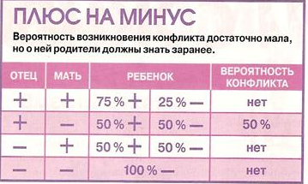
НАСЛЕДОВАНИЕ РЕЗУС-ФАКТОРА.

Slide 10
НАСЛЕДОВАНИЕ ГРУПП КРОВИ ЧЕЛОВЕКА (КОДОМИНИРОВАНИЕ)
Аллели, которые представлены в популяции более чем двумя аллельными состояниями, называются множественными. Примером множественного аллелизма может служить наследование групп крови у человека по системе АВ0. В данном случае гены одной аллельной пары равнозначны, ни один из них не подавляет действие другого, т.е. оба являются равноценными – кодоминантными. Если они оба находятся в генотипе, то оба гена проявляют свое действие. Такой тип взаимодействия аллельных генов называют кодоминированием.

Slide 11
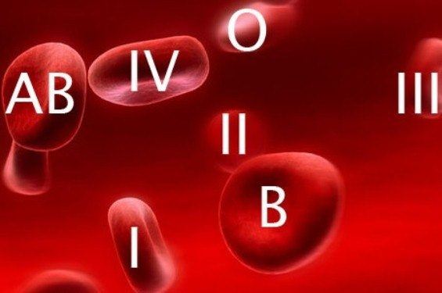
По системе АВ0 у человека различают четыре группы крови. Они обусловлены наследованием трех аллелей одного гена:
При этом группы крови принято обозначать следующим образом:
I группа –
II группа – или
III группа – или
IV группа –
Кровь человека отличается также по резус-фактору, который наследуется как аутосомный доминантный признак, а ген, контролирующий этот признак, обозначается символом .

